Slide 1
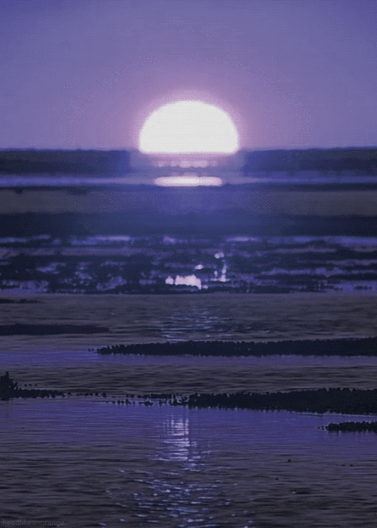
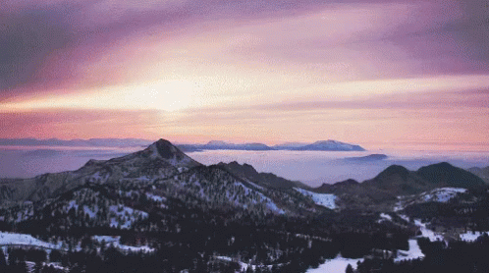
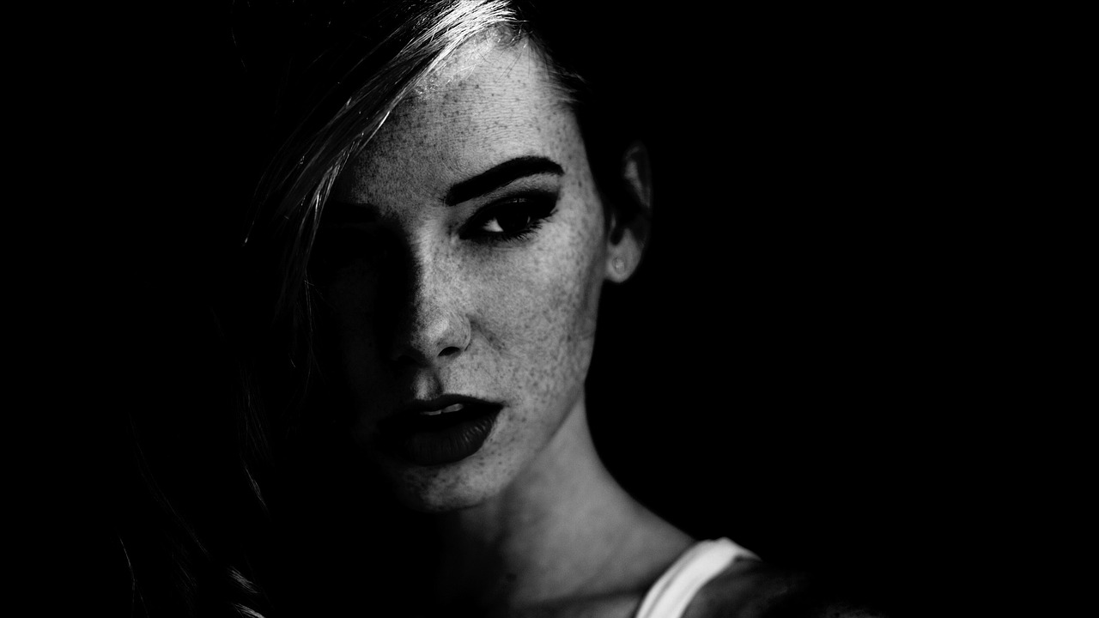
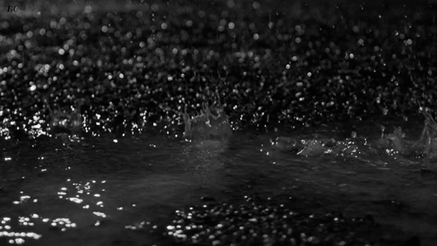
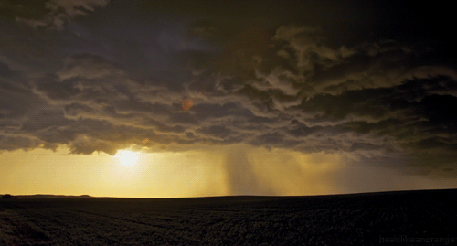


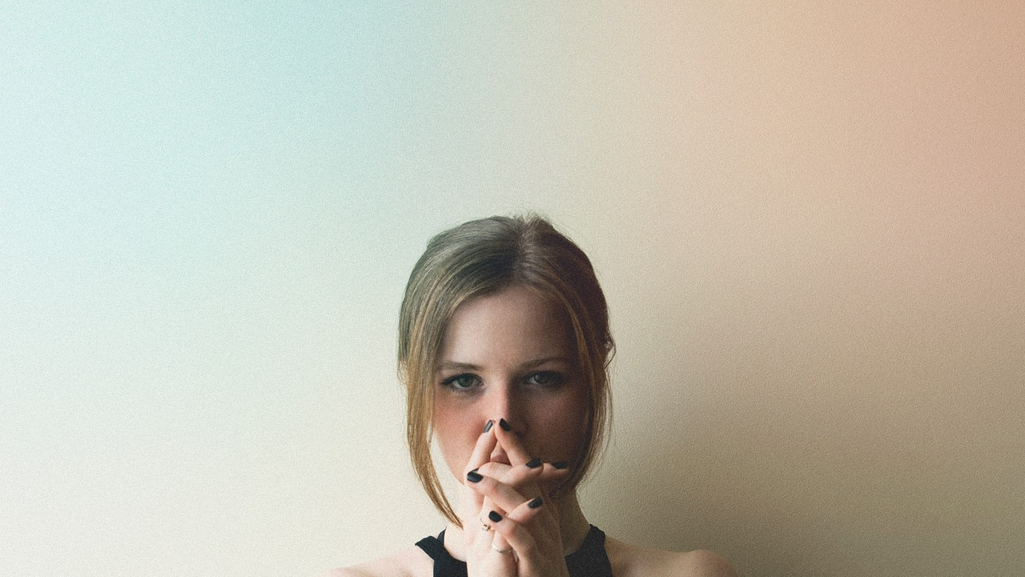
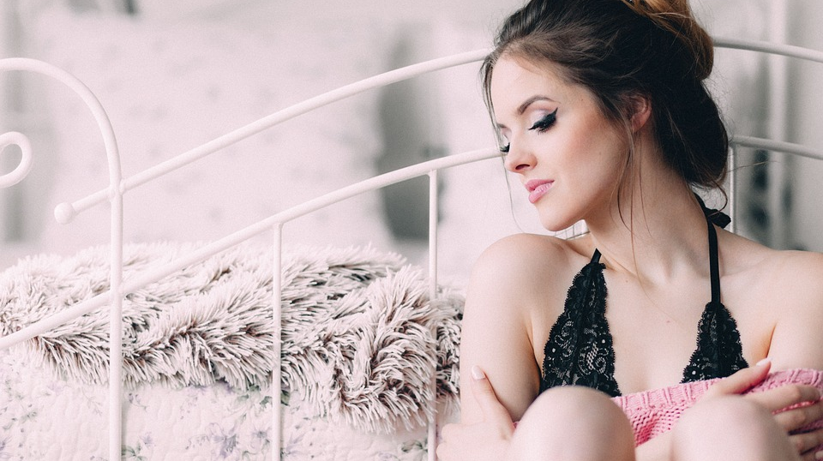

Pero te haré saber mi amor,
que tu le diste color,
a mi mundo y aunque parecía absurdo,
no lo dudo que me querías.
y tu para mi perfecta serias.
Fuiste tu mi amor
A tu lado parecía ir todo mejor,
cuando sucedió lo peor,
termino la sensación de lo que no tenía explicación,
fue el corazón que nos falló y de mi nada salió.
Pero se nos acabo la perfección,
cuando ya no escuche tu voz,
esa fue tu decisión,
me resigne a que ya no serias tu,
ese brillo ese resplandor,
eso fuiste tu mi amor.
Nos gano la nubosidad,
termino la sensibilidad,
fue nuestra responsabilidad,
de que todo fuera peor.
jrvg
jrvallegomez@outlook.es

Slide 2







¿Te ha gustado?
Puedes ver más entrando
Aquí
Además puedes recibir powerpoints en tu correo electrónico suscribiéndote aquí:
…

